Slide 2
Requisitos legales relacionados con el manejo del recurso hídrico
Conferencista:
Juan David Correa Estrada
Ingeniero Ambiental, M.SC Ingeniería Urbana
Docente Institución universitaria Colegio Mayor de Antioquia
juan.correa@colmayor.edu.co

Slide 3
CONTEXTO – USO DE AGUAS RESIDUALES
UNESCO, 2017: Informe Mundial sobre Desarrollo de los Recursos Hídricos de las Naciones Unidas "Aguas residuales el recurso desaprovechado“
UNESCO, 2018: Informe Mundial sobre Desarrollo de los Recursos Hídricos de las Naciones Unidas “Soluciones Basadas en la Naturaleza (SBN) para la gestión del agua”
ODS: 6 “Agua Limpia y Saneamiento”
Uso Seguro de las Aguas Residuales en la Agricultura (SUWA, por sus siglas en inglés Safe Use of Wastewater in Agriculture), UNU-FLOREZ, 2017
Reglamento del Parlamento Europeo y del Consejo relativo a los requisitos mínimos para la reutilización del agua. Comisión Europea, 2020

Slide 4
CONTEXTO – USO DE AGUAS RESIDUALES
Ley 373 de 1997. Reúso obligatorio de las aguas de origen superficial, subterráneo o lluvias utilizadas en actividades que generen afluentes líquidos, previo a un análisis técnico, socio-económico y de las normas de calidad ambiental. (Términos PUEAA simplificado– Res 1257 de 2018)
Decreto 1541 de 1978. (Decreto 1076 de 2015) Califica las aguas utilizadas, servidas o negras, como AGUAS DE DOMINIO PÚBLICO.
Decreto 1076 de 2015
Definición del reúso y lo promueve a través de los PRTLGV
Resolución 1207 de 2014 (DEROGADA por la Res 1256 de 2021)
Política de Crecimiento Verde - CONPES 3934, 2018
Línea de acción 23 promover el reúso de agua residual tratada
Estrategia Nacional de Economía Circular
Línea de acción 5: Flujos de agua
Plan Nacional de Desarrollo 2018-2022: “Pacto por la Sostenibilidad Producir Conservando y Conservar Produciendo”

Slide 5
Resolución 1256 de 2021 "Por medio de la cual se reglamenta el uso de las aguas residuales y se adoptan otras disposiciones“
(deroga la Resolución 1207 de 2014)
LINK resolución
No aplica para el uso de las aguas residuales como fertilizante o acondicionador de suelos
Generador
1
Generador
1
Receptor 1
Receptor 2
RECIRCULACIÓN (No requiere permisos)
REUSO
(Requiere concesión)
Se usan por parte del mismo usuario generador
Se usan en operaciones y procesos unitarios dentro de la misma actividad económica
No puede existir contacto con el suelo al momento de su uso, salvo cuando se trate de suelo de soporte de infraestructura, es decir, el suelo en el cual se localiza infraestructura de la actividad económica
No requiere concesión para el reúso de aguas lluvias, (artículo 148 del Decreto-Ley 2811 de 1974)
Pueden ser reusadas para actividades agrícolas o industriales, según criterios mencionados en la legislación

Slide 6
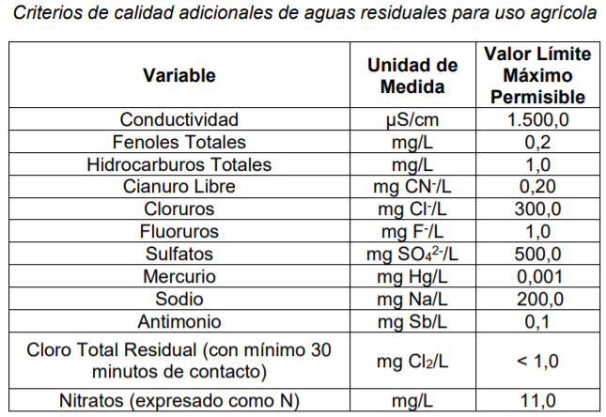
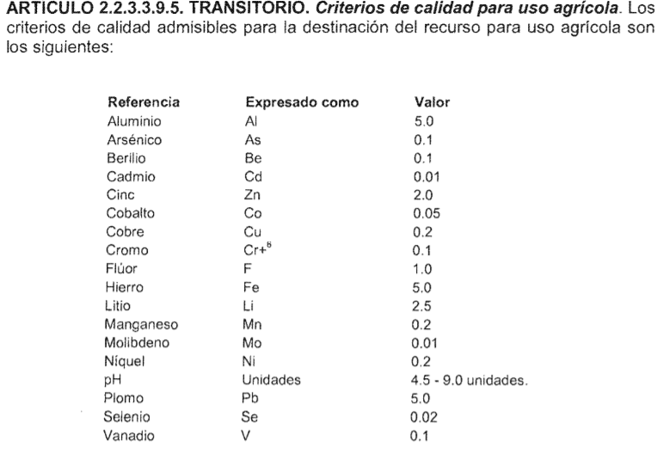
Resolución 1256 de 2021 "Por medio de la cual se reglamenta el uso de las aguas residuales y se adoptan otras disposiciones“
(deroga la Resolución 1207 de 2014)
D. 1076/2015
Exclusión de parámetros como en la res 631/15
El Usuario Receptor de Aguas Residuales es responsable del cumplimiento de la resolución
No hay criterios para uso industrial (salvo que hayan criterios sanitarios)

Slide 7
Resolución 1256 de 2021 "Por medio de la cual se reglamenta el uso de las aguas residuales y se adoptan otras disposiciones“
(deroga la Resolución 1207 de 2014)
Para el seguimiento y control de la recirculación del agua residual en suelos de soporte de infraestructura (solo en este caso):
Balance Hídrico del sistema de recirculación de la actividad económica.
Identificación de los riesgos potenciales a los recursos naturales renovables derivados del uso de las Aguas Residuales.
Medidas preventivas que se deben aplicar para evitar los riesgos potenciales identificados, con sus respectivas actividades para seguimiento.
Para otorgar concesión (el receptor):
Balance Hídrico del sistema de reúso
Riesgos potenciales a los recursos naturales renovables
Medidas preventivas
Para el uso agrícola:
Evaluación de vulnerabilidad de los acuíferos a la contaminación
Plan de monitoreo y seguimiento de la calidad y cantidad del agua residual empleada en el reúso
Demostrar mediante mediciones in situ, la velocidad de infiltración (tener en cuenta Ministerio de Agricultura y Desarrollo Rural - MADR o las de la Organización de las Naciones Unidas para la Alimentación y la Agricultura FAO.)

Slide 8
VERTIMIENTOS LÍQUIDOS
Resolución 631/15
Vertimientos puntuales a cuerpos de aguas superficiales y a los sistemas de alcantarillado público
Resolución 883/18
Vertimientos puntuales a cuerpos de aguas marinas
Resolución 699/21
Vertimientos puntuales a cuerpos de aguas marinas
Norma
Norma
Norma
También se hace por actividades, siguiendo lineamientos básicos de la 631/15
ARD tratadas y toman la velocidad de infiltración como parámetro diferencial

Slide 9
Resolución 631 de 2015
Se hace mediante muestreo compuesto durante el tiempo del vertimiento.
Hay casos donde se almacena un agua residual por una semana, un mes y se vierte. Se debe demostrar por balances de agua, los tiempos de almacenamiento y vertimiento, y se muestrea por el periodo en que se vierte.
EJ:
Se realiza muestreo compuesto con frecuencia según determinación de la CAR y en la hora de vertimiento. Debo demostrar con balances hídricos esos almacenamientos y vertimientos.
Cantidades de agua que gastan los procesos, con contadores, medidores de caudal en general que salen de los procesos.
DEBO CONOCER MIS PROCESOS, lo que no se mide, no se mejora, no se optimiza, no se controla.
1000 L/mes
Vierto esos 1000L en 1 hora cada mes

Slide 10
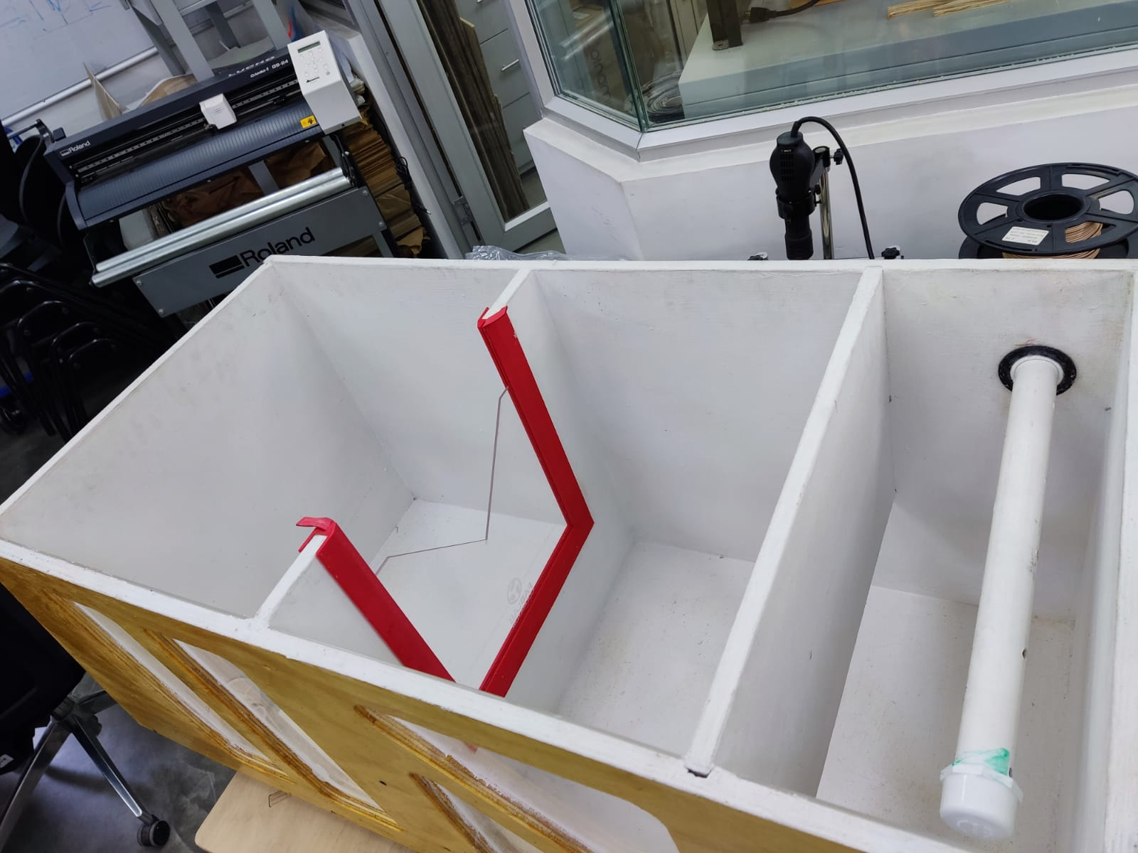
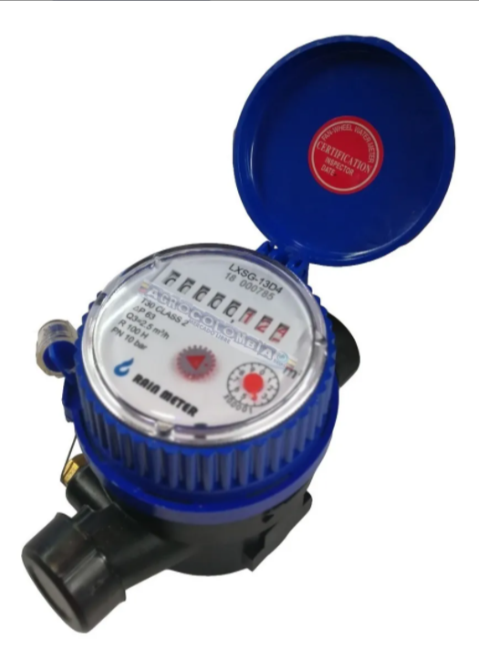
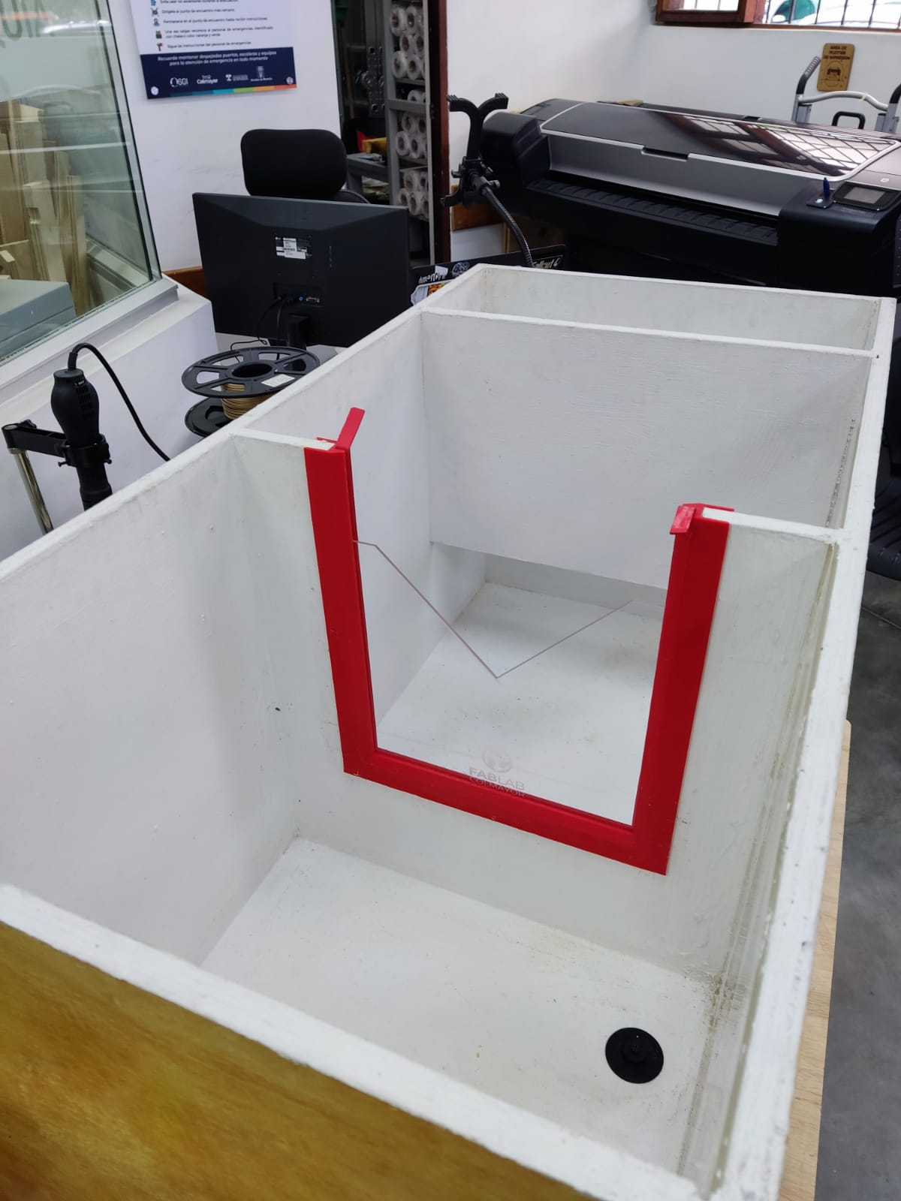
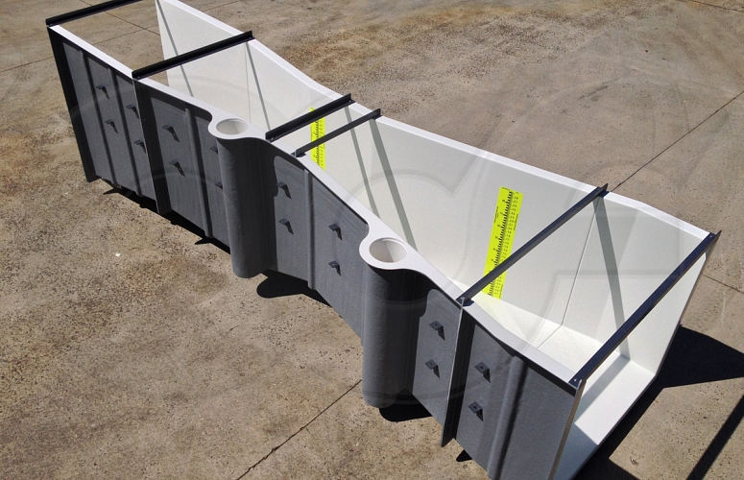
LO QUE NO SE MIDE, NO SE MEJORA,
NO SE OPTIMIZA,
NO SE CONTROLA

Slide 11
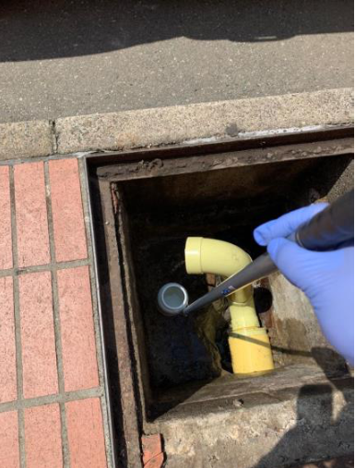
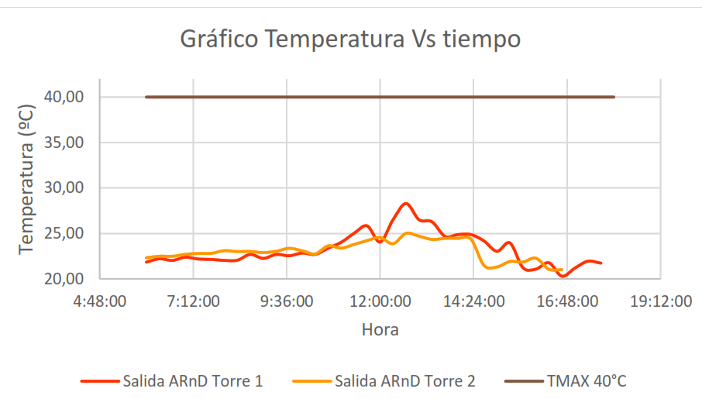
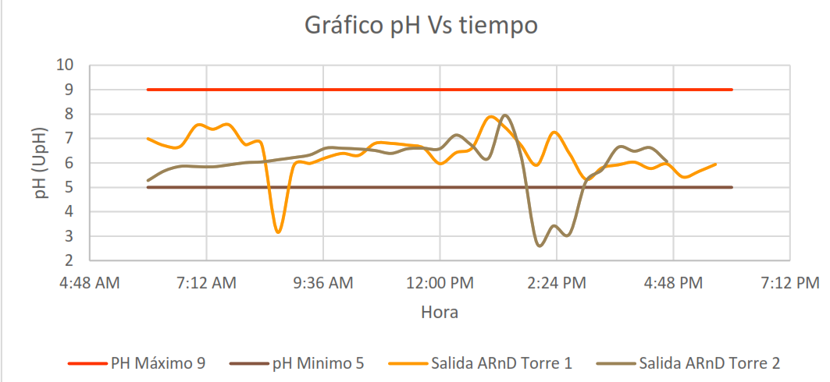
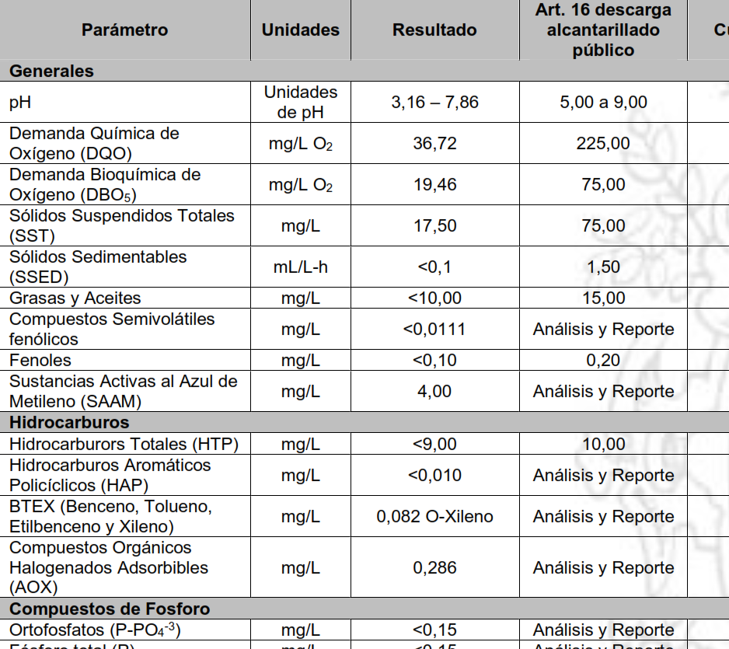
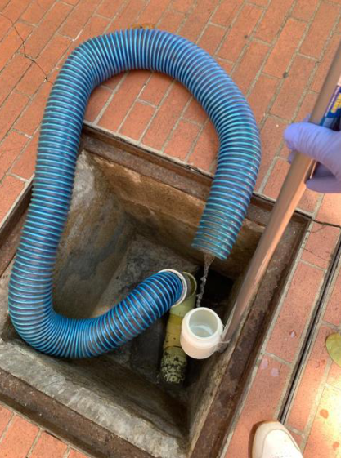

Slide 12
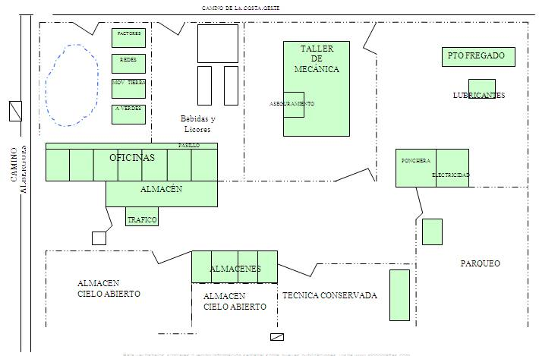
AR domestica
AR industrial
80m3
100m3
Contador

Slide 13
Resolución 631 de 2015
Estructura de la norma:
8 sectores con 73 actividades:
Generadores de ARD
Agroindustria
Ganadería
Minería
Hidrocarburos
Fabricación y manufactura de bienes
Actividades asociadas con servicios
Otras actividades
- Se explica en ANEXOS, cada actividad a que se refiere (se debe tomar la actividad principal)
- 56 parámetros y valores MÁXIMOS permisibles (salvo pH) según las actividades productivas

Slide 14
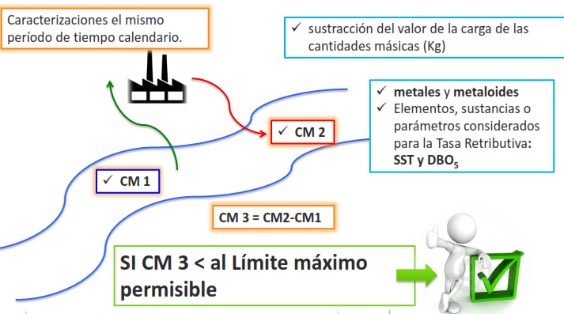
Vertimiento al mismo cuerpo de agua donde se capta el agua
“Se realiza la sustracción del valor de la carga entre las mismas de las cantidades másicas (kg) de los metales y metaloides y de los elementos, sustancias o parámetros considerados para la Tasa Retributiva por la utilización directa e indirecta del agua como receptor de los vertimientos puntuales. “
Q vertido = 0,8 L/s
DBO5 vert= 430 mg/L
Horas vertimiento = 16h/d
CM 2 = 19,81 kg/d
Q captación= 1 L/s
DBO5 rio= 15 mg/L
Horas captación = 16h/d
CM 1 = 0,86 kg/d
CM3 = 19,81 kg/d – 0,86 kg/d = 18,95 kg/d ÉSTA ES LA CARGA QUE REALMENTE VIERTES
CM según la legislación: Suponer que tu máximo por la actividad es de 410 mg/L
CM máxima = 410 mg/L * 0,8 L/s = 18,89 kg/d
Viertes menos que lo máximo permisible

Slide 15
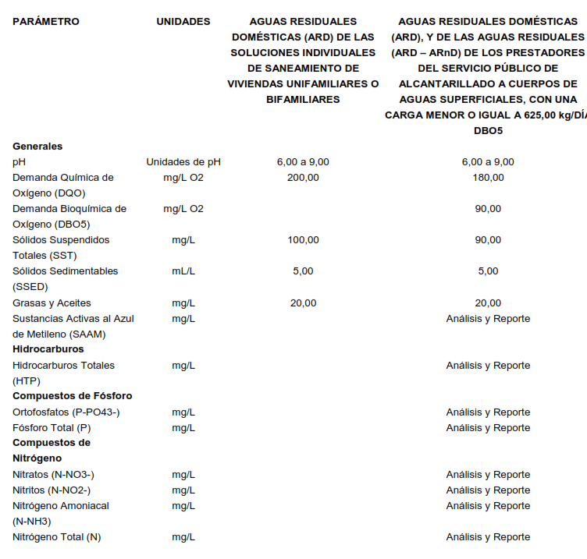
Resolución 631 de 2015
Estos valores son para vertimientos en AGUS SUPERFICIALES.
Para alcantarillado ver art 16
Parámetros generales, Compuestos de nitrógeno y fósforo, deben multiplicar el valor máximo por 1,5. El pH mínimo cambia a 5.
EJ: Si su máximo en DQO era 400 mg/L, al verter a alcantarillado, cambiará a 600 mg/L
Se deben mandar a caracterizar, pero no tienen un máximo a cumplir

Slide 16
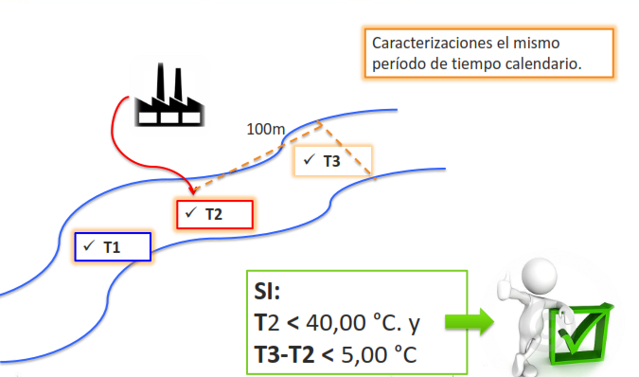
Temperatura y zonas de mezcla (menos actividades térmicas)
Máximo 40°C en el VERTIMIENTO
No puedes cambiar la temperatura del cuerpo de agua a 100 m del vertimiento, en más de 5°C
EJ: Si la fuente está a 15°C, tu vertimiento a 42°C, y a 100m es de 18°C:
No cumples temperatura de vertimiento
Cumples en el tema de el cambio de temperatura.
18°-15° = 3°C < 5°

Slide 17
Exclusión de parámetros
Se puede solicitar exclusión:
Mediante balances de materia o de masa
Realización de una primera caracterización y se demuestre que estos no se encuentran.
Realizar el análisis estadístico de los resultados de las caracterizaciones y de la información de las hojas técnicas de las materias primas e insumos empleados en el proceso.
EJ:
Uso 50 mg de sal de cadmio soluble (obviemos por ahora temas de solubilidad máxima y es algo que se puede demostrar en compras y fichas de procesos). Se usa en proceso donde se mezcla con 4 m3 de agua (ejemplo fácil pero para ilustrar). Tu máximo es de 0,5 mg/L según norma ...
50 mg / 4000 L = 0,0125 mg/L supondría uno que es tan bajo que podría solicitar exclusión ….. PERO… Normalmente la autoridad suele desconfiar (y con razón) y solicitar mejor la primera caracterización.

Slide 18
PERMISOS DE VERTIMIENTOS
“ARTÍCULO 2.2.3.3.5.1. Requerimiento de permiso de vertimiento. Toda persona natural o jurídica cuya actividad o servicio genere vertimientos a las aguas superficiales, marinas, o al suelo, deberá solicitar y tramitar ante la autoridad ambiental competente, el respectivo permiso de vertimientos.”
Antes de la entrada en vigencia del PND 2018 – 2022 (en 2019):
Se exigía vertimientos a cuerpos de agua, alcantarillado, mares, suelo. Además de poderse exigir a viviendas rurales dispersas.
Ahora: ….. (ver siguiente)

Slide 19
CAMBIOS EN PERMISOS DE VERTIMIENTOS
En el PND 2018-2022:
- Allí se establece el carácter no obligatorio del permiso de vertimientos para los usuarios comerciales, industriales, oficiales y especiales que vierten sus Aguas Residuales no Domésticas (ArnD) a la red pública de alcantarillado
Las descargas al alcantarillado debe certificarse mediante tratamiento propio o a través de un operador de servicios públicos domiciliarios que cuente para ello con la capacidad tecnológica en sus Plantas de Tratamiento de Aguas Residuales Domésticas (PTAR), lo que deberá certificarse ante esta Autoridad Ambiental Urbana.
Los requerimientos que previo a la expedición del PND hubiere hecho la Entidad a los diferentes usuarios donde se exigía expresamente el tramitar el permiso de vertimiento de ARnD al alcantarillado público, quedan sin efectos al igual que aquellos en torno al Plan de Gestión del Riesgo para el Manejo de Vertimientos (PGRMV) y se mantiene vigente cualquier otro requerimiento en materia de vertimientos diferente a los dos anteriores, ejemplo, presentar caracterización lo cual deben hacer al prestador del servicio de alcantarillado público de acuerdo a lo establecido en el artículo 38 del Decreto 3930 de 2010 (compilado en el Decreto 1076 de 2015).

Slide 20
PERMISOS DE VERTIMIENTOS
Los requisitos en el ARTÍCULO 2.2.3.3.5.2. …. Entre cosas de interés:
Concesión de aguas….
Planos del proyecto, costos, descripción de actividades de generación de AR
Localización y descripción de puntos de vertimientos
Caudales: frecuencia de los vertimientos, tiempos de vertimiento (no es lo mismo funcionar 24h que 2 turnos de 8 horas), continuidad del vertimiento.
CARACTERIZACIÓN DEL VERTIMIENTO (o estado final previsto, proyectado). SEGÚN 631/15, etc
Evaluación ambiental del vertimiento (entre otra información, modelación por ejemplo con QUAL2K)
Plan de gestión de riesgo para el vertimiento (para cuando se limite o impida el tratamiento del vertimiento)
OJO CON LOS DETERMINANTES AMBIENTALES QUE HABLA LA CAR Y EL USO DEL SUELO (POT, EOT, etc)

Slide 21
DECRETO 1210 DE 2020
REGISTRO DE USUARIOS de los que hablan en dec 1076/15 art 2.2.3.4.1.1 al 2.2.3.4.1.14
Registro de concesiones, permisos de vertimientos, explotaciones de aguas subterráneas, etc por la CAR
CAMBIO interesante: “La información relacionada con el uso de agua para consumo humano y doméstico en viviendas rurales dispersas y con las aguas residuales domésticas provenientes de soluciones individuales de saneamiento básico de viviendas rurales dispersas”
INTERESANTE:
“…los usuarios del recurso hídrico de las viviendas rurales dispersas podrán hacer uso del agua para consumo humano y doméstico”
“… usuarios del recurso hídrico podrán realizar vertimientos de sus aguas residuales domésticas al suelo, siempre que cuenten con soluciones individuales de saneamiento básico utilizadas para el tratamiento de dichas aguas, diseñadas bajo los parámetros definidos en el Reglamento Técnico del Sector de Agua Potable y Saneamiento Básico.”

Slide 22
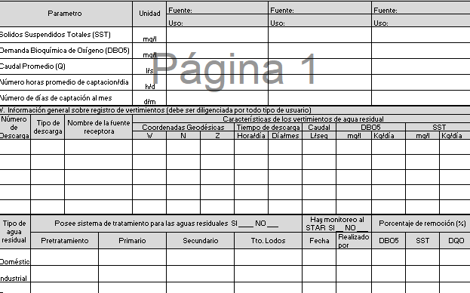
AUTODECLARACIÓN DE VERTIMIENTOS

Slide 23
TASAS RETRIBUTIVAS
¿Quién debe pagar la Tasa retributiva?
Todas las personas naturales o jurídicas, públicas o privadas que realicen vertimientos puntuales al recurso hídrico de manera directa o indirecta. Consultar Tarifas mínimas.
¿Cuál es la destinación de los recursos?
Los recursos provenientes del recaudo de la tasa retributiva por vertimientos al recurso hídrico, se destinarán principalmente a proyectos de inversión en descontaminación hídrica y en monitoreo de la calidad del agua.
En los proyectos de inversión se encuentran mejoramiento, monitoreo y evaluación de la calidad del recurso hídrico; elaboración y ejecución de Planes de Ordenamiento del Recurso Hídrico e inversiones en sistemas de tratamiento.
La tasa retributiva se aplicará incluso a la contaminación causada por encima de los límites permisibles sin perjuicio de la imposición de las medidas preventivas y sancionatorias a que haya lugar.
(Dec 2667/12 art 7 – DUT/15)
O sea, se cobra, así usted no cumpla con la 631/15, y sin tener en cuenta si lo sancionan o no.

Slide 24
EJEMPLOS DE FACTORES
Factor regional por incumplimiento de metas globales
Datos para el último ejercicio
Factor regional por incumplimiento de metas individuales
Factor regional por incumplimiento de metas a E.S.P

Slide 25
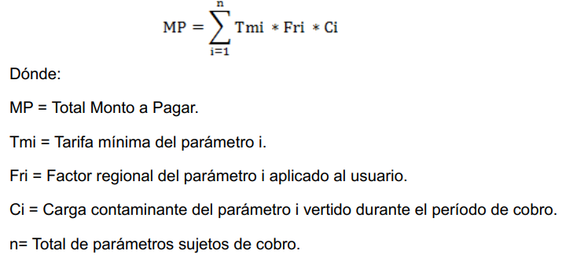
TASAS RETRIBUTIVAS – CÁLCULO
Decreto 1076 de 2015: capítulo 7, entre los artículos 2.2.9.7.1.1 y 2.2.9.7.6.2.
Lo determina MinAmbiente
Artículo 2.2.9.7.2.1: Si toma y vierte en el mismo cauce, restar la carga de la captación a la del vertimiento

Slide 26
Concesiones de Aguas
​La concesión de agua es el permiso que otorga la autoridad ambiental competente para el uso y aprovechamiento del recurso hídrico, ya sea que se capte de fuentes superficiales como ríos y quebradas, o subterráneas como pozos profundos y aljibes; para uso doméstico, agropecuario, recreativo, industrial, generación de energía, entre otros, tal como lo dispone el artículo 36 del Decreto 1541 de 1978.
¿Qué es?
Proceso, entre otro pasos:
Llenar formato único de Solicitud de concesiones (entre otros, pide información del solicitante, caudal solicitado, uso).
Anexamente se solicita un PUEAA (ley 373/097, Términos PUEAA simplificado– Res 1257 de 2018)
Certificado de la entidad sanitaria (por ejemplo la seccional de salud). Acá por ejemplo se pide un mapa de amenazas por cada uso de suelo y dos muestreos de agua, una en invierno y una en verano. Diseño o procesos de la PTAP para llevar a buen término la calidad del agua de consumo humano
Diseños del sistema de captación y cálculos de caudal de diseño. Diseño de estructura aforadora o separadora de caudales.

Slide 27
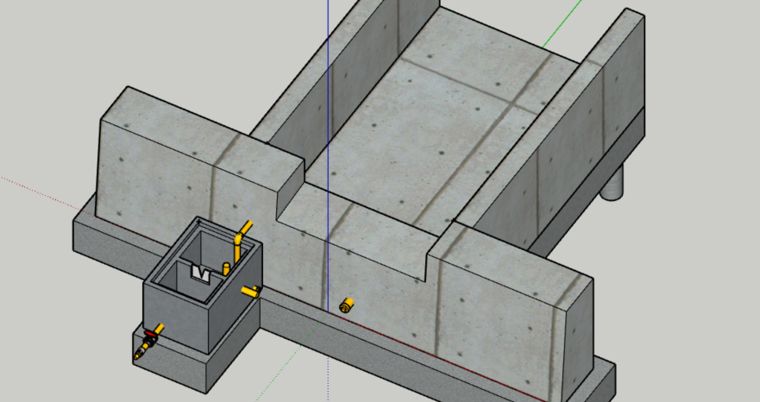
Concesiones de Aguas

Slide 28
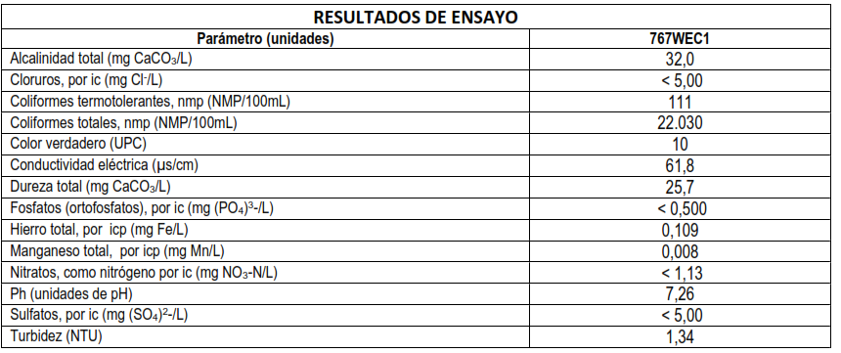
Concesiones de Aguas – Análisis de calidad

Slide 29
RESOLUCIÓN 2115 DE 2007
Por medio de la cual se señalan características, instrumentos básicos y frecuencias del sistema de control y vigilancia para la calidad del agua para consumo humano
Art 5. Res 2115/07
Cloro libre residual: entre 0,3 y 2 mg/L
pH : 6,5 - 9
Evaluar en mapa de riesgos si sobrepasan

Slide 30
RESOLUCIÓN 2115 DE 2007
Art 10. Res 2115/07
Se recomienda realizar la determinación de microorganismos mesofílicos, cuyo valor máximo aceptable será de 100 UFC en 100 cm3.
Ninguna muestra de agua para consumo humano debe contener E.coli en 100 cm3 de agua, independientemente del método de análisis utilizado
El valor aceptable para Giardia es de cero (0) Quistes y para Cryptosporidium debe ser de cero (0) Ooquistes por volumen fijado según la metodología aplicada.

Slide 31
RESOLUCIÓN 2115 DE 2007: IRCA
Cada puntaje se asigna sino cumple con la norma que establece la 2115 de 2007.
MIENTRAS MAS BAJO EL % MAS BAJO EL RIESGO

Slide 32
CLASIFICACIÓN DEL NIVEL DE RIESGO

Slide 33
RESULTADOS QUE DAN IRCA 100
Si los resultados de los elementos, compuestos químicos y mezclas de compuestos químicos, contemplados en los artículos 5° y 8° de la presente Resolución, exceden los valores máximos aceptables y si hay presencia de Giardia y Cryptosporidium al valor del IRCA se le asignará el puntaje máximo de 100 puntos independientemente de los otros resultados. Según plazos del art 34.

Slide 34
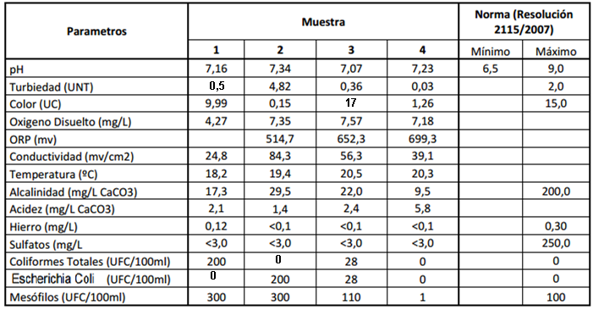
RESOLUCIÓN 2115 DE 2007 IRCA

Slide 35
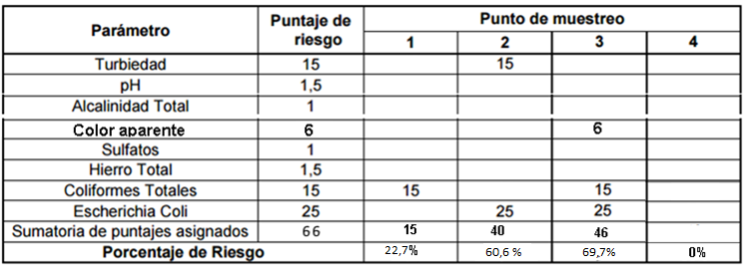
RESOLUCIÓN 2115 DE 2007 IRCA
Puntajes de riesgo de todos los parámetros que se muestrean y que estén en la tabla del IRCA, pero que no cumplen la norma 2115/07
Ejemplo de muestreo
Suma de los puntajes de riesgo de todos los parámetros que se muestrean y que estén en la tabla del IRCA, pero que no cumplen la norma 2115/07
División de la sumatoria de puntajes de riesgo que no cumplen, sobre la sumatoria de puntajes de riesgo que se muestrean y están en la norma, o sea, aplicar la fórmula:
Suma de los puntajes de riesgo de todos los parámetros que se muestrean y que estén en la tabla del IRCA

Slide 36
TASAS POR USO DE AGUA
Es el cobro que se realiza a un usuario por la utilización del agua de una fuente natural superficial o subterránea, con el objetivo de inducir en los usuarios cambios de comportamiento en la manera de acceder y usar el agua y que permita a su vez tener una fuente de recursos financieros para inversiones ambientales que garanticen recuperar, conservar y mantener un uso eficiente del recurso.
Artículo 43 de la Ley 99 de 1993 : la utilización del agua dará lugar al cobro de la tasa, la cual se destinará a la protección y recuperación del recurso hídrico

Slide 37
TASAS POR USO DE AGUA
Fuente: presentación Corantioquia. Link: http://www.corantioquia.gov.co/SiteAssets/PDF/Tramites/Tasa-Uso_agua/Tasa%20por%20Utilizaci%C3%B3n%20del%20Agua-CORANTIOQUIA.pdf

Slide 38
CÁLCULO DE TASA POR USO DE AGUA (TU)
Siendo:
V : Volumen de agua base para el cobro. Corresponde al volumen de agua captada por el usuario (reporte de mediciones o caudal concesionado).
T : Número de días del periodo de cobro

Slide 39
MUCHAS GRACIAS
Juan David Correa Estrada
Ingeniero Ambiental, M.SC Ingeniería Urbana
Docente Institución universitaria Colegio Mayor de Antioquia
juan.correa@colmayor.edu.co

